Slide 1
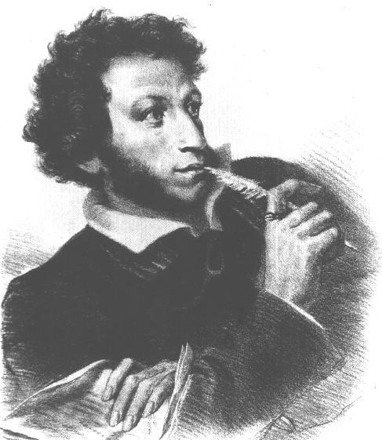
«Женщины в жизни и творчестве А.С.Пушкина»
«Душе
настало
пробужденье…»

Slide 2
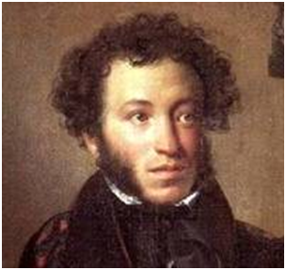
Дон-Жуанский список А.С. Пушкина
«БОЛЕЗНЬ ЛЮБВИ В ДУШЕ МОЕЙ»
Лирика Александра Сергеевича Пушкина вбирает в себя целую радугу чувственных переживаний: от легкой шутливой влюбленности до всепоглощающей страсти. И лучшие стихи Пушкина посвящены женщинам, которыми он увлекался. Судьбы этих женщин, их взаимоотношения с Пушкиным позволяют нам лучше почувствовать светлую личность самого Поэта…

Slide 3
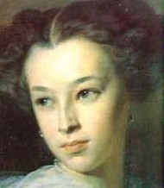
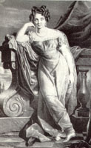
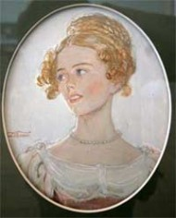
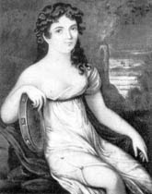

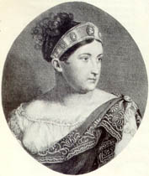
Как появился Дон-Жуанский список?

Slide 4
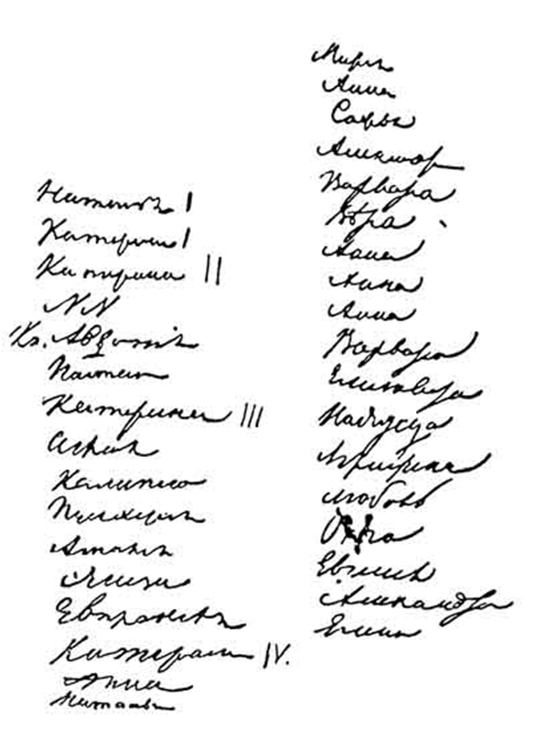

Slide 5
ЗАПИСЬ В АЛЬБОМЕ УШАКОВЫХ
Наталья I
Катерина I
Катерина II
NN
Кн. Авдотия
Настасья
Катерина III
Аглая
Калипсо Полихрони
Пулхерия
Амалия
Элиза
Евпраксея
Катерина IV
Анна
Наталья
Мария
Анна
Софья
Александра
Варвара
Вера
Анна
Анна
Анна
Варвара
Елизавета
Надежда
Аграфена
Любовь
Ольга
Евгения
Александра
Елена

Slide 6
ДОН-ЖУАНСКИЙ СПИСОК – САЛОННАЯ ШУТКА?
Стихи А.С.Пушкина, посвященные любимым женщинам, написаны в разные годы. Где-то на протяжении 15 лет жизни: от учёбы в Лицее до женитьбы. Их число, кажется, никто не считал, но это 30-40 или 50 стихотворений. Что не так уж и много, если всё стихотворное у Пушкина в десятитомнике укладывается в шесть томов.
Строго говоря, нельзя привязывать тот или иной стих к конкретной особе. Ведь любой поэт осуществляет в стихе художественный синтез, создавая обобщенный образ. Но образы эти различны, вызывают разные ассоциации. Так что уже давно у исследователей творчества Пушкина появился соблазн ПЕРСОНИФИЦИРОВАТЬ творения поэта, составить «биографию его сердца». Это желание метко объяснил современный пушкинист Непомнящий: «Наш интерес к частной жизни великих людей объясняется, наверное, бессознательным желанием ощутить единство человеческого рода сверху донизу. Есть тут и любознательность ребенка, которому хочется заглянуть в механизм поразившей его игрушки»
У Пушкина, как ни у кого из поэтов, с большой силой была выражена тоска по женской любви: «Каков я прежде был, таков и ныне я: беспечный, влюбчивый…» Он сам как бы удивлялся своему МНОГОЛЮБИЮ. Собираясь жениться на своей Мадонне- Наталье Гончаровой, он писал княгине В.Ф.Вяземской: «Натали, кстати сказать, моя сто тринадцатая любовь…»
Сказано это, конечно, для пущего эффекта. Но и набросанный самим поэтом, так называемый «дон-жуанский» список – немаленький. В первом из списков, куда вошли самые обожаемые дамы, 16 строчек (16 имен), во втором – 18. Так что «толпа» возлюбленных поэта, по его собственной калькуляции, едва перевалила за три десятка. Конечно, в спешке мог он кого-то и забыть, делая БЕГЛУЮ запись в альбом сестер Ушаковых в Москве зимой 1829-1830 годов.
Скорей всего такая запись была САЛОННОЙ ШУТКОЙ. Но пушкинисты, люди дотошные, ухватились за неё всерьёз. И стали оба списка , что называется сейчас, раскручивать. Проследим, каким образом они это делали…

Slide 7
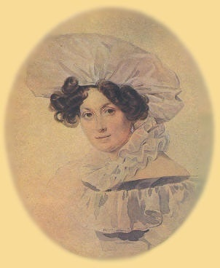
"О милая, повсюду ты со мной..."
Годы учения Пушкина в Лицее
1811 – 1817 годы.
Знакомство с Екатериной
Павловной Бакуниной.

Slide 8
NN — «утаенная любовь» Пушкина
Две таинственные буквы, вызвавшие столько разнообразных догадок. Многие комментаторы поэта развили мысль, что через жизнь Пушкина ещё до ссылки прошла какая-то очень большая и серьёзная и, вместе с тем, несчастная, неразделённая любовь. Об этой любви молчат друзья и современники. Ничего не говорит открыто и сам поэт. Разгадка имени более всего занимает исследователей.

Slide 9
А БЫЛА ЛИ ТАЙНАЯ ЛЮБОВЬ ?
Среди разных гипотез о загадочной любви Пушкина парадоксальной выглядит догадка писателя Тынянова: предметом тайной и исключительной страсти поэта была … жена историографа Н.М.КАРАМЗИНА Екатерина Андреевна. Эта догадка странна хотя бы потому, что Карамзина была СТАРШЕ Пушкина на целых 19 лет! Однако по сей день эту гипотезу никто убедительно не опроверг. По некоторым свидетельствам, Карамзина в год знакомства с Пушкиным ( 1816 год ) была красавицей, хотя холодной и гордой. Женщина просвещенная и умная, она помогала мужу в его изысканиях по истории России. Но в реальной жизни отношение Пушкина к ней было скорее почтительным, чем страстным…
Наконец, поэтесса Лариса Васильева ( и не она первая ) убеждена, что тайной страстью гения всю жизнь была ИМПЕРАТРИЦА Елизавета Алексеевна, жена Александра I. Она тоже много старше Пушкина ( ровно на 20 лет ). Но разве не сам Александр Сергеевич утверждал, что « любви все возрасты покорны»? Поэт знал, что монархиня несчастлива в браке. Скромной, привлекательной и доброй по характеру императрице сочувствовали все придворные. Васильева уверена: «Его любовь к ней была выше обычных человеческих чувств и вместе с тем вмещала их в себе».
А вот теперь пришел момент сказать : по мнению некоторых исследователей, никакой «утаённой» любви у Пушкина ВООБЩЕ НЕ БЫЛО! Хотя бы потому, что в период южной ссылки Пушкин сам окружал свою личность романтической мифологией, САМ создал ЛЕГЕНДУ об этой любви. Делая легкие намеки в стихах и письмах, поэт вводил в заблуждение друзей и читателей. Ведь и дон-жуанский список создавался с хохотом и бравадой, чтобы его творец был «Вампиром именован».
Даже М.Ю.Лермонтов «NN, неведомую красу» воспринимал как пошлый романтический штамп: «И страшно надоело всё». Ну что ж, каждый волен или принимать ИГРУ, предложенную нам великим классиком русской поэзии, или отвергать её. Нам кажется, что интереснее всё же упражнять своё воображение…

Slide 10
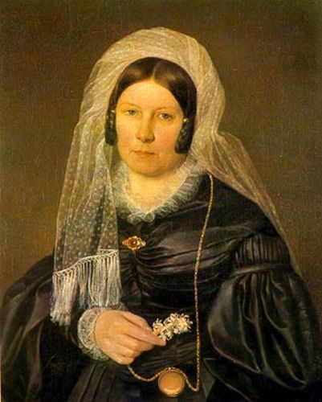
Екатерина Андреевна Карамзина
Гипотеза, согласно которой предметом "утаенной любви" Пушкина была жена великого историографа, Екатерина Андреевна Карамзина.
Одну из очень немногих, Пушкин посвятил Карамзину в свою семейную драму, использованную врагами для его гибели. Перед смертью он хотел ее видеть.
Жуковский передает в записях:
"Карамзина? тут ли Карамзина? -- спросил он спустя немного. Ее не было; за нею немедленно послали и она скоро приехала. Свидание их продолжалось только минуту, но, когда Катерина Андреевна отошла от постели, он ее кликнул и сказал: "Перекрестите меня!" Потом поцеловал у нее руку". ²¹
Первая любовь Пушкина, о которой знали только люди, знавшие все, о которой он вспомнил, умирая, -- вот характер отношений Пушкина и Карамзиной.

Slide 11
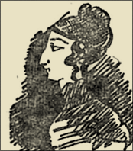
Калипсо Полихрони
Ты рождена воспламенять
Воображение поэтов,
Его тревожить и пленять
Любезной живостью приветов,
Восточной странностью речей,
Блистаньем зеркальных очей
И этой ножкою нескромной...
Ты рождена для неги томной,
Для упоения страстей…

Slide 12
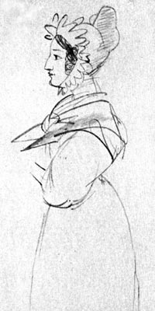
Амалия Ризнич
Одесса 1823 год.
« Простишь ли мне ревнивые
мечты»
« Ночь»
« Надеждой сладостной
младенчески дыша»

Slide 13
«Ночь» 1823
Мой голос для тебя и ласковый и томный
Тревожит позднее молчанье ночи тёмной.
Близ ложа моего печальная свеча
Горит; мои стихи, сливаясь и журча,
Текут, ручьи любви, текут полны тобою.
Во тьме твои глаза блистают предо мною,
Мне улыбаются, и звуки слышу я:
Мой друг, мой нежный друг… люблю…твоя…твоя!..

Slide 14
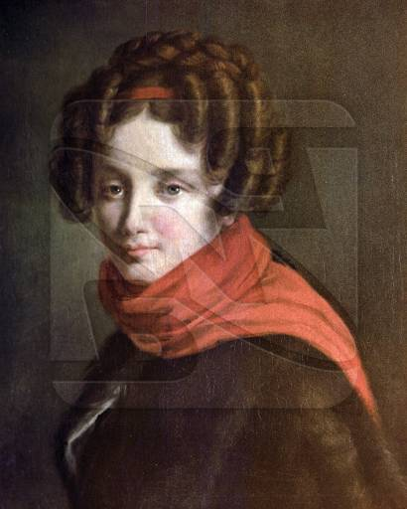
"Я вас узнал, о мой оракул!..»
Екатерина Николаевна
Ушакова
Я вас узнал, о мой оракул!
Не по узорной пестроте
Сих неподписанных каракул,
Но по веселой остроте,
Но по приветствиям лукавым,
Но по насмешливости злой...

Slide 15
Она должна была стать женой поэта, и судьба Пушкина могла быть совсем иной…
(Ек. Н. Ушаковой)
Когда бывало в старину
Являлся дух иль привиденье,
То прогоняло сатану
Простое это изреченье:
“Аминь, аминь, рассыпься!”. В наши дни
Гораздо менее бесов и привидений;
Бог ведает, куда девалися они.
Но ты, мой злой иль добрый гений,
Когда я вижу пред собой
Твой профиль и глаза, и кудри золотые,
Когда я слышу голос твой
И речи резвые, живые -
Я очарован, я горю
И содрогаюсь пред тобою,
И сердцу, полному мечтою,
“Аминь, аминь, рассыпься!” говорю.
В отдалении от вас
С вами буду неразлучен,
Томных уст и томных глаз
Буду памятью размучен;
Изнывая в тишине,
Не хочу я быть утешен, -
Вы ж вздохнете обо мне,
Если буду я повешен?
Екатерине Ушаковой посвящены стихотворения "Когда, бывало в старину" и " В отдалении от вас" (1827 г.) и " Я вас узнал, о мой оракул"(1830 г.).

Slide 16
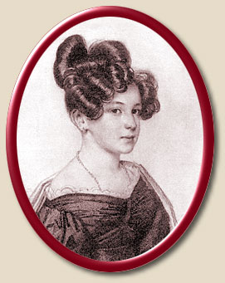

"Она мила - скажу меж нами..."
Анна Алексеевна Оленина
(1808-1888)
А.С. Пушкин (беря Оленину за руку, говорит):
Я вас любил: любовь еще, быть может,
В душе моей угасла не совсем.
Но пусть она вас больше не тревожит;
Я не хочу печалить вас ничем.

Slide 17
«Её глаза» (1828г)
Она мила – скажу меж нами – Какой задумчивый в них гений,
Придворных витязей гроза, И сколько детской простоты,
И можно с южными звездами И сколько томных выражений,
Сравнить, особенно стихами, И сколько неги и мечты!..
Её черкесские глаза, Потупит их с улыбкой Леля -
Она владеет ими смело, В них скромных граций торжество;
Они горят огня живей Поднимет – ангел Рафаэля
Но, сам признайся, то ли дело Так созерцает божество.
Глаза Олениной моей!

Slide 18
«Ты и вы» 1828
Пустое вы сердечным ты
Она , обмолвясь, заменила
И все счастливые мечты
В душе влюблённой возбудила,
Пред ней задумчиво стою,
Свести очей с неё нет силы;
И говорю ей: как вы милы!
И мыслю: как тебя люблю!

Slide 19
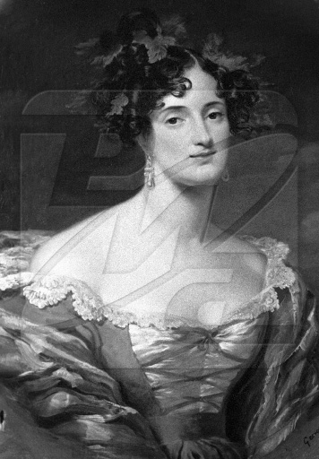
Софья Станиславовна Потоцкая - Киселева
Восторги нежные к тебе
Нашли пустынную дорогу.
Я понял слабый жар очей,
Я понял взор полузакрытый,
И побледневшие ланиты,
И томность поступи твоей...
Твой бог не полною наградой
Своих поклонников дарит.
Его таинственной наградой
Младая скромность дорожит.
Он любит сны воображенья,
Он терпит на дверях замок,
Он друг стыдливый наслажденья,
Он брат любви, но одинок.

Slide 20
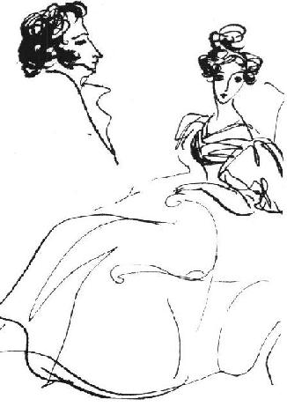
Пушкин и Анна Керн.

Slide 21
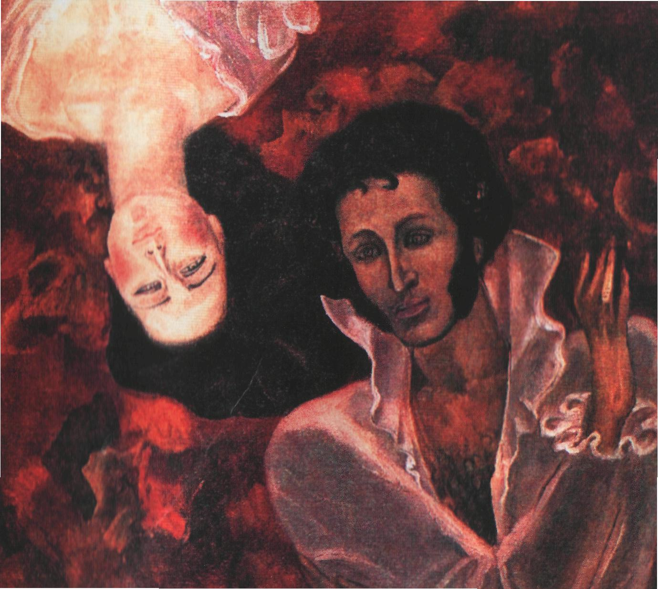
А. С. Пушкин и
А. П. Керн.

Slide 22
« К … »
Я помню чудное мгновенье:
Передо мной явилась ты,
Как мимолетное виденье,
Как гений чистой красоты.
В томленьях грусти безнадежной,
В тревогах шумной суеты
Звучал мне долго голос нежный,
И снились милые черты.
Шли годы. Бурь порыв мятежный
Рассеял прежние мечты,
И я забыл твой голос нежный,
твои небесные черты.
В глуши, во мраке заточенья
Тянулись тихо дни мои
Без божества, без вдохновенья,
Без слез, без жизни, без любви.
Душе настало пробужденье:
И вот опять явилась ты,
Как мимолетное виденье,
Как гений чистой красоты.
И сердце бьется в упоенье,
И для него воскресли вновь
И божество, и вдохновенье,
И жизнь, и слезы, и любовь

Slide 23
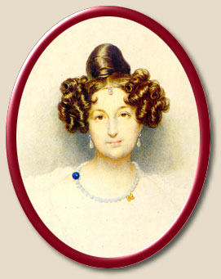
«Всё в жертву памяти твоей...«
Елизавета Ксаверьевна Воронцова (1792-1880)

Slide 24
« Храни меня, мой талисман»
Храни меня, мой талисман, В уединенье чуждых стран,
Храни меня во дни гоненья, На лоне скучного покоя,
Во дни раскаянья, волненья: В тревоге пламенного боя
Ты в день печали был мне дан. Храни меня, мой талисман.
Когда подымет океан Священный сладостный обман,
Вокруг меня валы ревучи, Души волшебное светило…
Когда грозою грянут тучи – Оно сокрылось, изменило…
Храни меня, мой талисман. Храни меня, мой талисман.
Пускай же ввек сердечных ран
Не растравит воспоминанье.
Прощай, надежда; спи, желанье;

Slide 25
« Сожжённое письмо» 1825
Прощай, письмо любви! Прощай: она велела.
Как долго медлил я! как долго не хотела
Рука предать огню все радости мои!..
Но полно, час настал. Гори, письмо любви.
Готов я; ничему душа моя не внемлет.
Уж пламя жадное листы твои приемлет…
Минуту!.. Вспыхнули! Пылают- лёгкий дым,
Виясь, теряется с молением моим.
Уж перстня верного утратя впечатленье,
Растопленный сургуч кипит… О провиденье!
Свершилось! Тёмные свернулися листы;
На лёгком пепле их заветные черты
Белеют… Грудь моя стеснилась. Пепел милый,
Отрада бедная в судьбе моей унылой,
Останься век со мной на горестной груди…

Slide 26
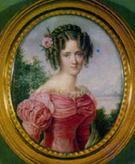
Елена Николаевна Раевская
Увы! Зачем она блистает
Минутной нежной красотой?
Она приметно увядает
Во цвете юности живой...
Увянет! Жизнью молодою
Не долго наслаждаться ей;
Не долго радовать собою
Счастливый круг семьи своей,.
Беспечной, милой остротою
Беседы наши оживлять
И тихой ясною душою
Страдальца душу услаждать....
Спешу в волненьи дум тяжелых,
Сокрыв уныние мое,
Наслушаться речей веселых
И наглядеться на нее;
Смотрю на все ее движенья,
Внимаю каждый звук речей -
И миг единый разлученья
Ужасен для души моей.
А. Пушкин. 1820 г.

Slide 27
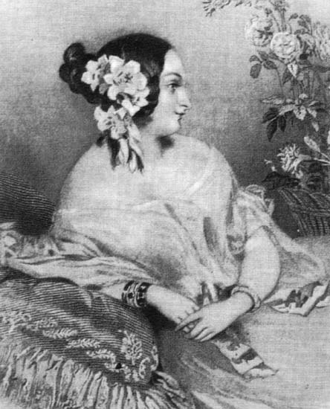
Завадовская Елена Михайловна
ПУШКИН БЛАГОГОВЕЛ ПЕРЕД КРАСАВИЦЕЙ…
Всё в ней гармония, всё диво,
Всё выше мира и страстей;
Она покоится стыдливо
В красе торжественной своей;
Она кругом себя взирает:
Ей нет соперниц, нет подруг;
Красавиц наших бледный круг
В её сиянье исчезает.
Куда бы ты ни поспешал,
Хоть на любовное свиданье,
Какое б в сердце ни питал
Ты сокровенное мечтанье,-
Но, встретясь с ней, смущенный, ты
Вдруг остановишься невольно,
Благоговея богомольно
Перед святыней красоты. А.С.Пушкин. «КРАСАВИЦА» / в альбом Г****/, 1832

Slide 28
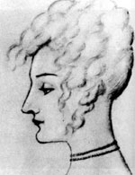
Каролина Собаньская

Slide 29
« Что в имени тебе моём?»
Что в имени тебе моём?
Оно умрёт, как шум печальный
Волны, плеснувшей в берег дальний,
Как звук ночной в лесу глухом.
Оно на памятном листке
Оставит мёртвый след, подобный
Узору надписи надгробной
На непонятном языке.
Что в нём? Забытое давно
В волненьях новых и мятежных,
Твоей душе не даст оно
Воспоминаний чистых, нежных.
Но в день печали, в тишине,
Произнеси его тоскуя:
Скажи: есть память обо мне,
Есть в мире сердце, где живу я…

Slide 30
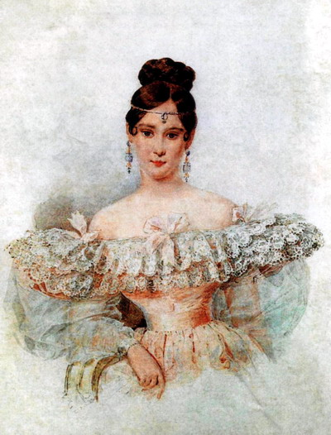
Натали Гончарова

Slide 31
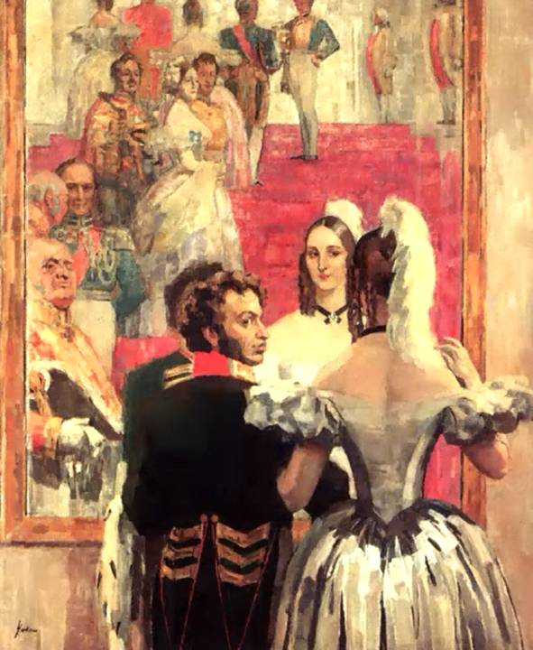

Slide 32
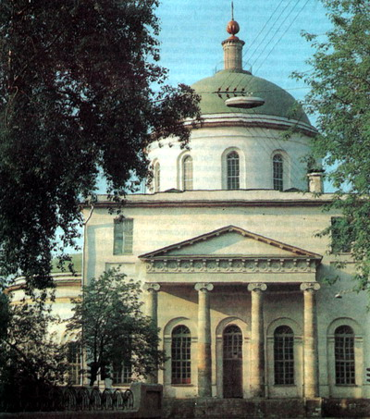
Храм Вознесения на Никитской площади

Slide 33
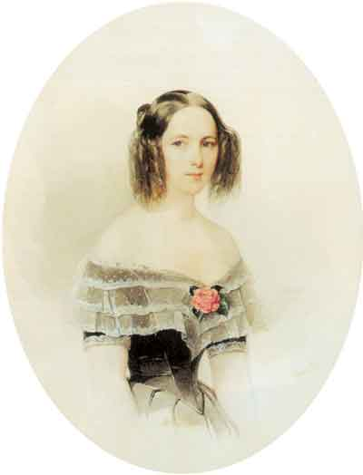

Slide 34
МАДОННА
Не множеством картин старинных мастеров
Украсить я всегда желал свою обитель,
Чтоб суеверно им дивился посетитель,
Внимая важному сужденью знатоков.
В простом углу моем, средь медленных трудов,
Одной картины я желал быть вечно зритель,
Одной: чтоб на меня с холста, как с облаков,
Пречистая и наш божественный спаситель –
Она с величием, он с разумом в очах –
Взирали, кроткие, во славе и в лучах,
Одни, без ангелов, под пальмою Сиона.
Исполнились мои желания. Творец
Тебя мне ниспослал, тебя, моя Мадонна,
Чистейшей прелести чистейший образец.
1830 год.

Slide 35
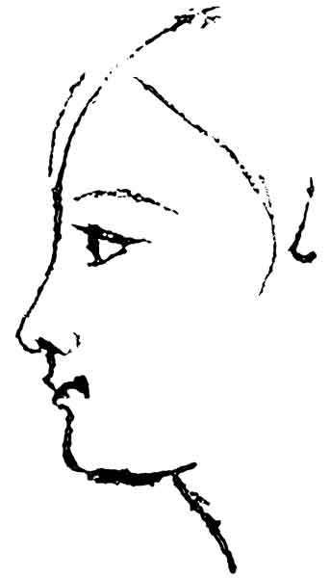
Пульхерия Варфоломей

Slide 36
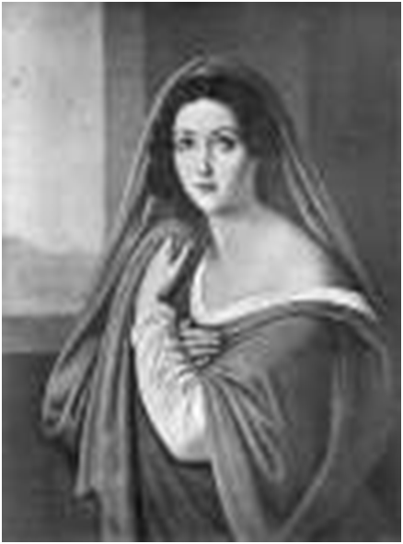
ЖИЗНЬ, ПОЛНАЯ ТАЙНЫ.
«Принцесса ночи»
Евдокия Ивановна Голицына
"Краёв чужих неопытный любитель..."
Отечество почти я ненавидел –
Но я вчера Голицыну увидел
И примирен с отечеством моим. (1817 г.)
Ода «Вольность»
Простой воспитанник природы,
Так я, бывало, воспевал
Мечту прекрасную свободы
И ею сладостно дышал.
Но вас я вижу, вам внимаю,
И что же? ... слабый человек!..
Свободу потеряв навек,
Неволю сердцем обожаю.

Slide 37
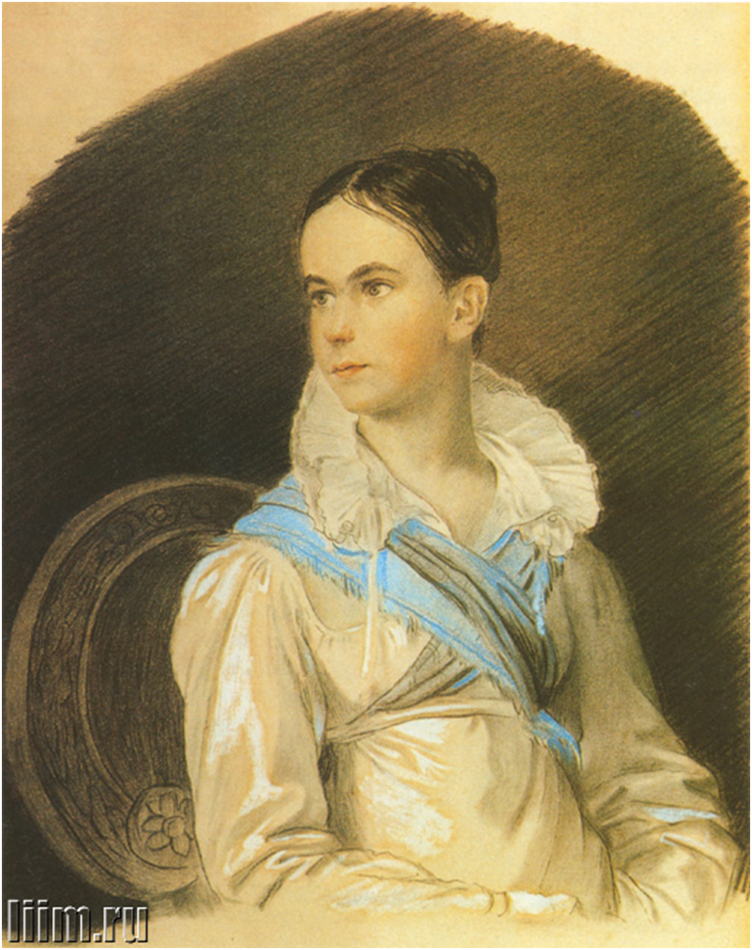
Наталья Викторовна Кочубей

Slide 38
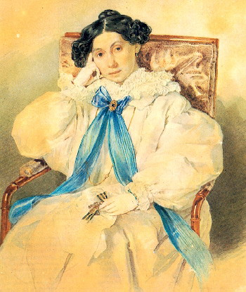
Елизавета Михайловна Хитрово (1783-1839)
Елизавета Михайловна Хитрово, урожденная Кутузова,
дочь М.И.Голенищева-Кутузова,
В 1827 году с Е.М.Хитрово познакомился Пушкин, ставший вскоре одним из ее близких друзей.
Европейски образованная, Елизавета Михайловна была вместе с тем искренней патриоткой, преданной хранительницей славы своего отца, ревностной поклонницей русской литературы и восторженной почитательницей гения Пушкина.
Сохранилось 26 писем Пушкина к Е.М.Хитрово, содержащих множество откровенных суждений поэта о самых злободневных общественных, политических и литературных проблемах.
«Как вы счастливы, сударыня, что обладаете душой, способной все понять и всем интересоваться», — писал ей Пушкин 9 февраля 1831 года.

Slide 39
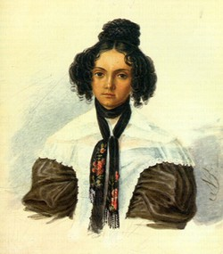
Мария Николаевна Раевская - Волконская
Пленительный образ княгини Марии Николаевны Волконской (урожденной Раевской; 1805-1863) - легендарной "русской женщины", дочери героя Наполеоновских войн и жены декабриста, последовавшей за осужденным супругом в Сибирь, - запечатлен в поэзии, прозе, в живописи, кино, в трудах историков, публицистов и литературоведов. Общественная мысль в течение полутора веков трактовала Волконскую преимущественно как "декабристку". В действительности же идеалы княгини имели мало общего с теорией и практикой "первенцев свободы"; Волконская избрала собственный путь, а "декабризм" был лишь неизбежным фоном ее удивительной биографии.

Slide 40
Александра Ивановна Осипова
«Признание» ( 1826 )
«Я вас люблю - хоть я бешусь, Без вас мне скучно,- я зеваю;
Хоть это труд и стыд напрасный, При вас мне грустно, -я терплю;
И в этой глупости несчастной И, мочи нет, сказать желаю,
У ваших ног я признаюсь! Мой ангел, как я вас люблю!
Мне не к лицу и не по летам… Когда я слышу из гостиной
Пора, пора мне быть умней! Ваш лёгкий шаг, иль платья шум,
Но узнаю по всем приметам Иль голос девственный, невинный,
Болезнь любви в душе моей: Я вдруг теряю весь свой ум.
Вы улыбнётесь – мне отрада;
Вы отвернётесь – мне тоска;
За день мучения – награда
Мне ваша бледная рука.

Slide 41
Елизавета Николаевна Ушакова
Елизавете поэт написал в альбом прелестные стихи:
Вы избалованы природой;
Она пристрастна к вам была,
И наша вечная хвала
Вам кажется докучной одой.
Вы сами знаете давно,
Что вас любить немудрено,
Что нежным взором вы Армида,
Что легким станом вы Сильфида,
Что ваши алые уста,
Как гармоническая роза...
И наши рифмы, наша проза
Пред вами шум и суета.
Но красоты воспоминанье
Нам сердце трогает тайком -
И строк небрежных начертанье
Вношу смиренно в ваш альбом.
Авось на память поневоле
Придет вам тот, кто вас певал
В те дни, как Пресненское поле
Еще забор не заграждал.

